Slide 1
Bem-vindo(a) aos tutoriais do Sistema Integrado de Registro CEIS/CNEP (SIRCAD)!
Neste tutorial (nº 4.3), você aprenderá a usar o SIRCAD para alterar e consultar sanções
Se necessário, não deixe de ver os outros tutoriais:
4.1 Cadastramento de sanção
4.2 Cancelamento de sanção
4.4 Importação de dados por planilha
4.5 Reativação de sanção
5.1 Inclusão de legislação
5.2 Alteração e revogação de legislação
5.3 Consulta e exclusão de legislação

Slide 2
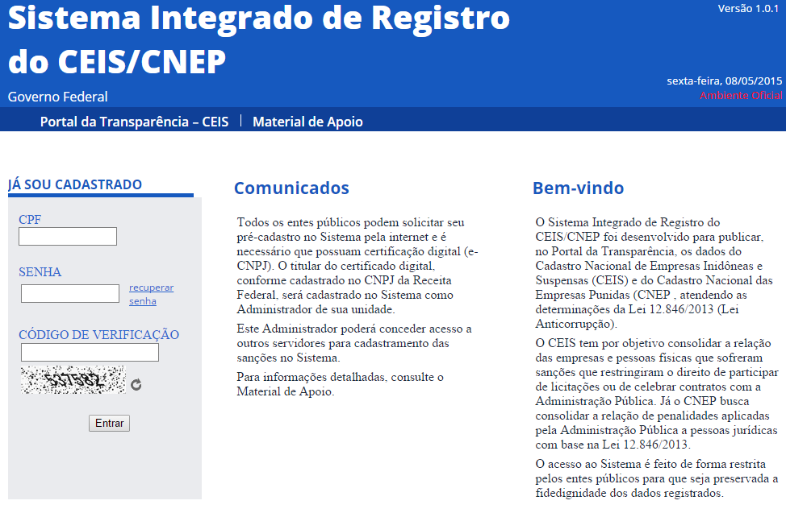
Este é um pedaço da tela de login do SIRCAD.
Não se esqueça de checar se você está no ambiente oficial!
O ambiente oficial é o que alimenta as penalidades. O de treinamento é uma cópia do oficial, mas ele não publica as informações inseridas. Serve para você treinar, experimentar, errar e explorar sem medo de publicar uma pena por engano.

Slide 3
Para entrar no Sistema, utilize este box. Insira CPF, senha e o código de verificação (“captcha”).

Slide 4
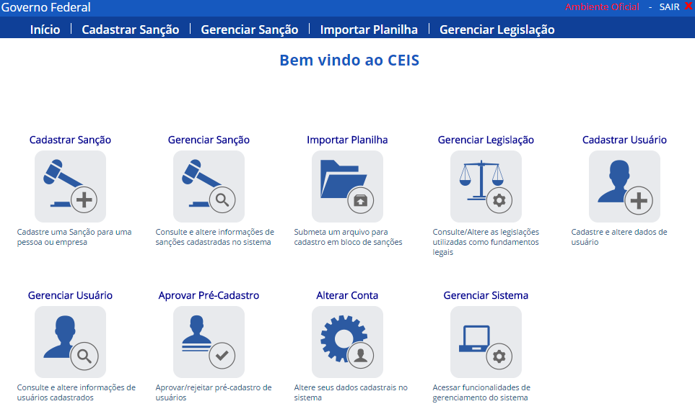
Depois de colocar login e senha, você entrará aqui, na tela inicial do Sistema.
Caso queira voltar a esta tela inicial, basta clicar em “Início”.
Aproveite que esta barra está sempre disponível enquanto você estiver dentro do Sistema!

Slide 5
Clique aqui para iniciar a consulta ou alteração da penalidade.

Slide 6
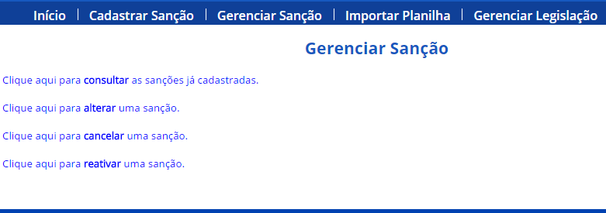
O menu “Gerenciar” abre 4 opções. Neste tutorial, vamos ver 2 delas – consulta e alteração de penalidade.
A reativação pode ser feita também no menu “alterar”, então, vamos vê-la dentro da alteração.
Consulta
Alteração e reativação
Clique no botão correspondente para ir para o tutorial de consulta ou de alteração!

Slide 7
A consulta de penalidades é acessada clicando-se em “Gerenciar Sanção” (onde já estamos) e, depois, em “consultar”.

Slide 8
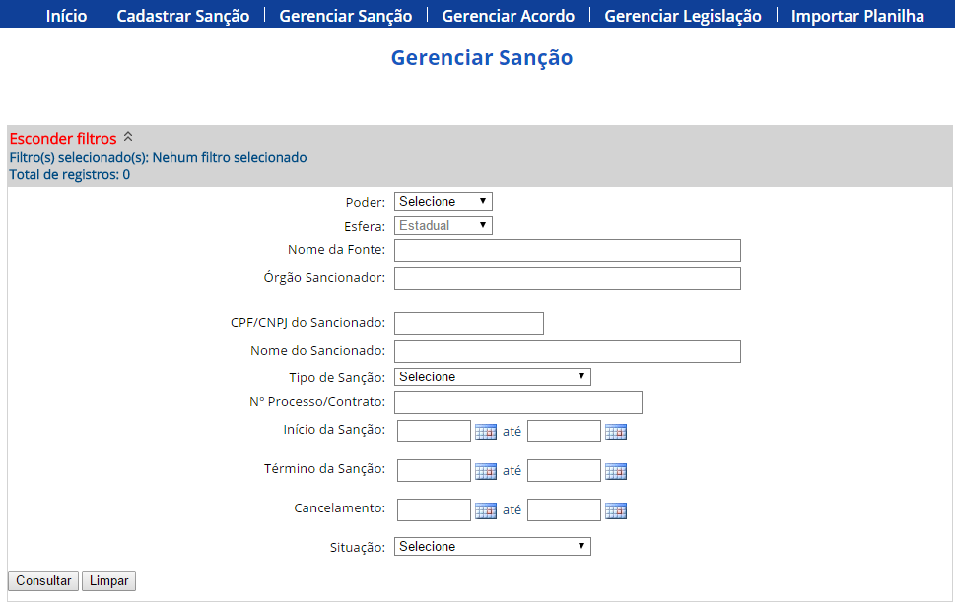
Tutorial de CONSULTA de penalidade – detalhamento de registro
A consulta de penalidades se inicia nesta tela de pesquisa.
Como exemplo, vamos pesquisar pela penalidade do sr. José das Couves.

Slide 9
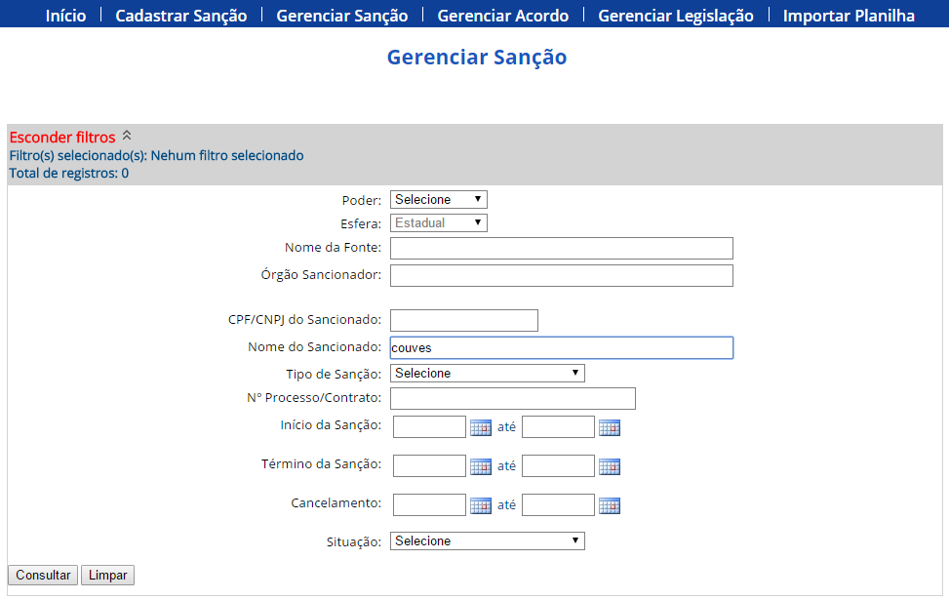
Tutorial de CONSULTA de penalidade – detalhamento de registro
Existem muitas formas de pesquisar, mas, por ora, vamos usar só parte do nome do sancionado – “couves”.
Digitado o nome, clique em “Consultar” para rodar a pesquisa.

Slide 10
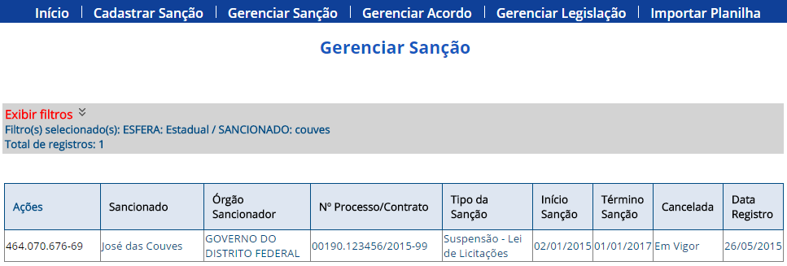
Tutorial de CONSULTA de penalidade – detalhamento de registro
Para facilitar, ele também mostra aqui, na barra cinza, os filtros que você utilizou para a pesquisa. A barra nos lembra que pesquisamos no Poder Executivo Estadual por todos os sancionados chamados “couves” cujas penas foram informadas pelo Distrito Federal.
Para abrir o registro completo da penalidade, clique aqui no CPF ou CNPJ do pesquisado
Aqui, o SIRCAD exibe os resultados da pesquisa.

Slide 11
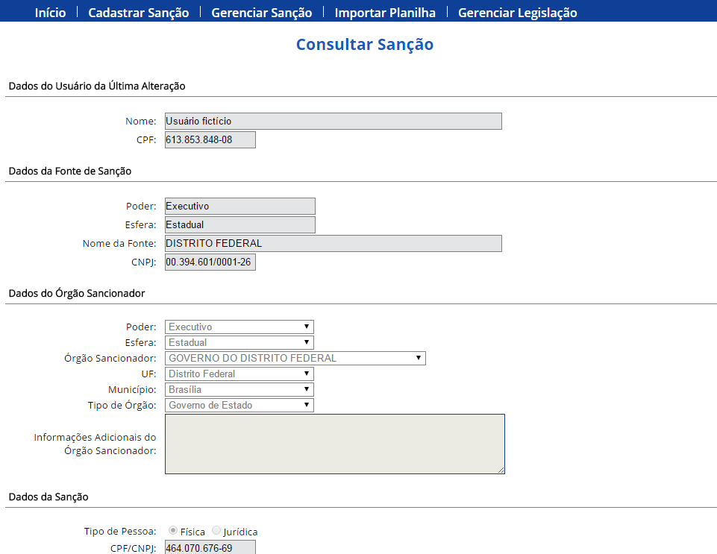
Tutorial de CONSULTA de penalidade – detalhamento de registro
Este é o primeiro pedaço do detalhamento da penalidade. Note que todos os campos estão sombreados em cinza, indicando que você não pode alterá-los no momento.
Para alterá-los, você precisaria acessar a penalidade por meio da opção Alteração (também disponível neste tutorial).

Slide 12
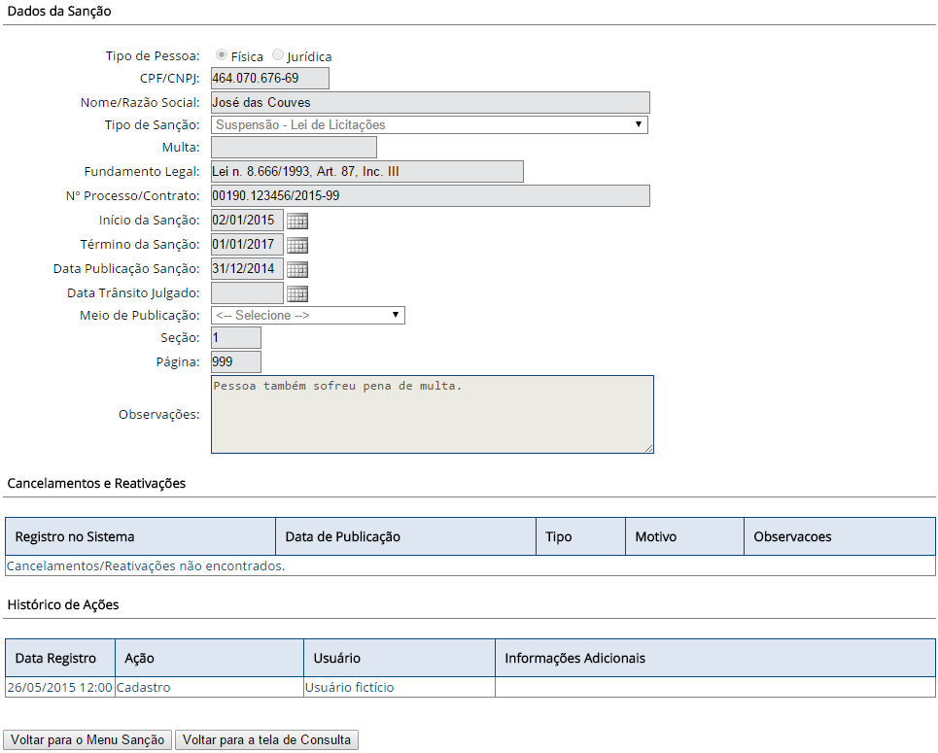
Tutorial de CONSULTA de penalidade – detalhamento de registro
Este é o segundo pedaço do detalhamento da penalidade.
Aqui o sistema registra um histórico (log) específico dos cancelamentos e das reativações.
Aqui fica o histórico (log) geral de todas as ações efetuadas sobre essa penalidade: cadastro inicial, alteração, cancelamento, reativação, tudo identificado com o nome do usuário que fez a respectiva ação.
A seguir, vamos mostrar mais alguns exemplos de pesquisa de penalidades.

Slide 13
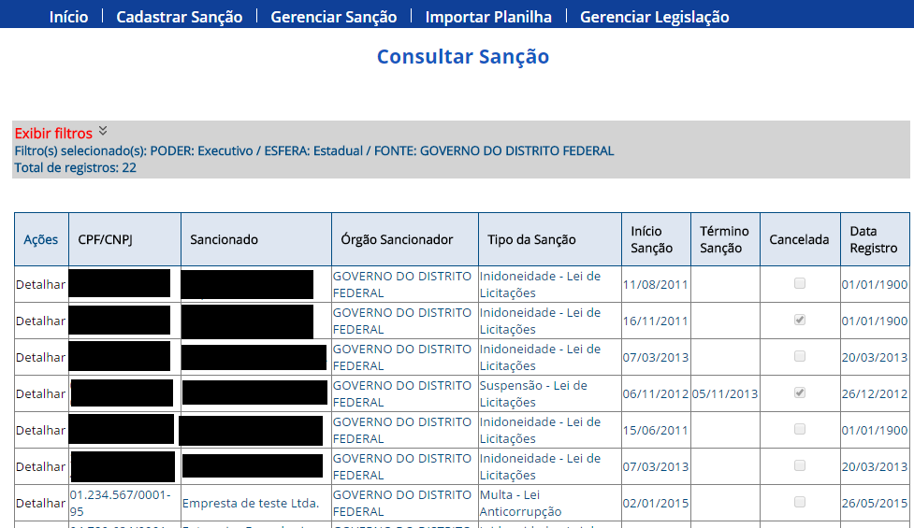
Tutorial de CONSULTA de penalidade – detalhamento de registro
Se desejar fazer uma nova pesquisa, é só clicar na barra cinza. Isso vai reabrir os filtros e lhe permitir iniciar uma nova pesquisa
Estamos de volta na tela inicial da consulta de sanção, acessada por meio do menu “Gerenciar Sanção”.
Vamos agora ver uma outra forma de pesquisar: usando só trecho de informação, em vez de preencher a informação completa.

Slide 14
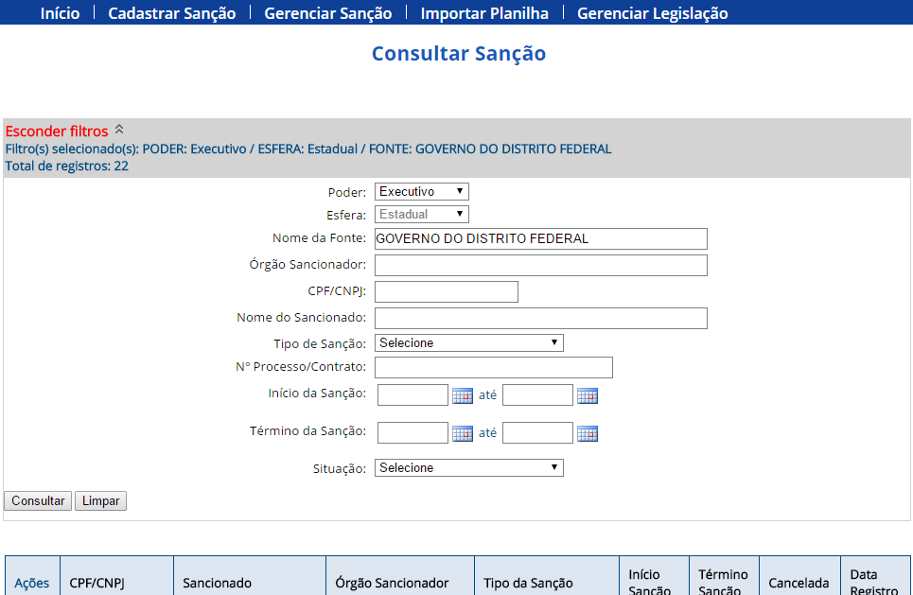
Tutorial de CONSULTA de penalidade - Pesquisa por trecho
Como exemplo, vamos pesquisar agora penalidades usando parte de CPF. O Sistema não exige que você tenha o CPF ou CNPJ inteiros para pesquisar – basta um pedaço!

Slide 15
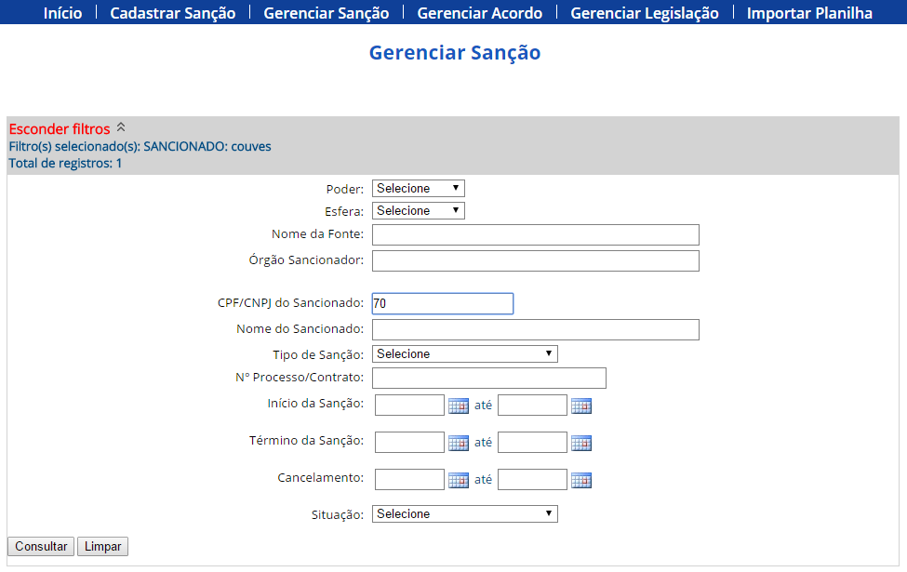
Tutorial de CONSULTA de penalidade - Pesquisa por trecho
Ao entrarmos só “70”, o SIRCAD vai pesquisar por todos os CNPJs e CPFs que contenham “70” de qualquer maneira, não só os que começam com “70”.
Também não há número mínimo de dígitos para pesquisar. Se quiser, você pode até pesquisar por “1”, obtendo assim todos os registros cujos CPFs ou CNPJs contenham “1”.

Slide 16
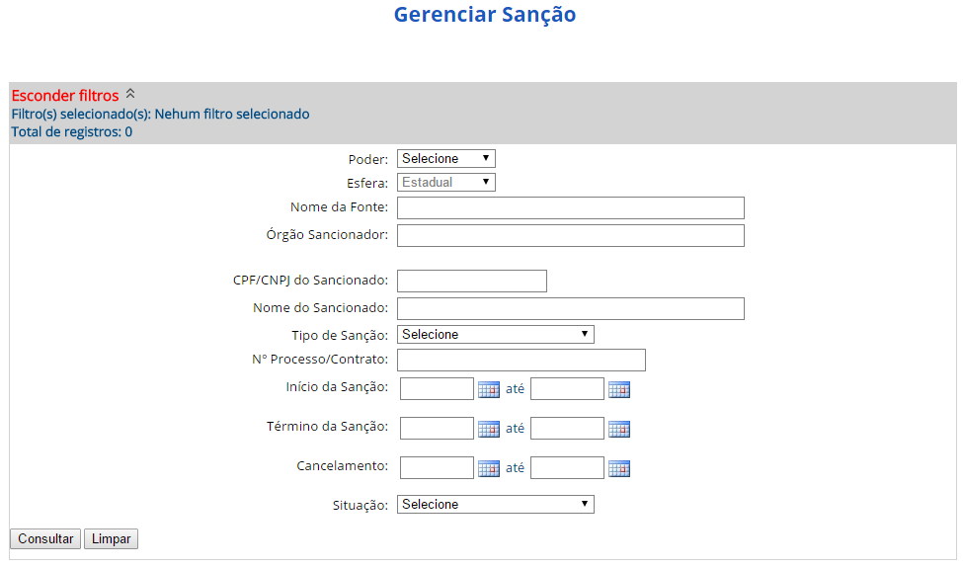
Tutorial de CONSULTA de penalidade - Pesquisa ampla
Também é possível fazer uma pesquisa ampla, isto é, por pesquisar por todas as penalidades a que o usuário tem acesso.
Para isso, basta deixar em branco todos os campos. Também marque com “Selecione” todas as caixas que você puder selecionar.
(Aliás, o padrão do Sistema é mostrar todos os campos em branco.)
Então, é só clicar em consultar

Slide 17
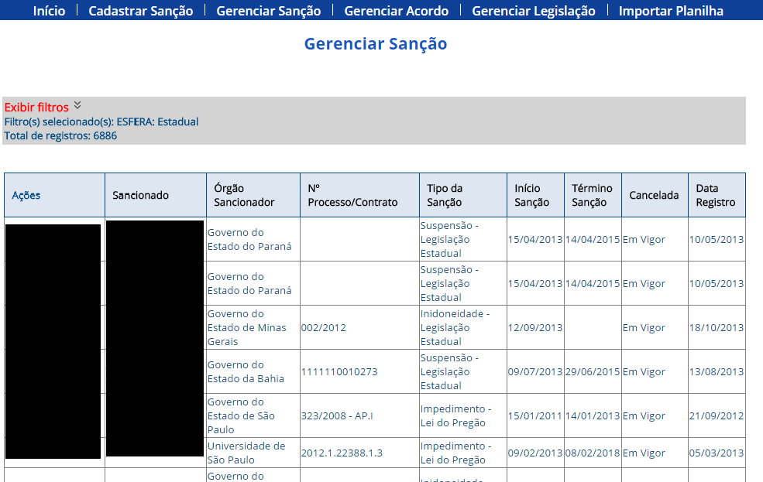
Tutorial de CONSULTA de penalidade - Pesquisa ampla
Note que o sistema puxou todas as penalidades estaduais. “Esfera estadual” era o único filtro que o usuário não tinha autorização para limpar.

Slide 18
Tutorial de CONSULTA de penalidade – Fim!
Isto encerra nosso tutorial de consulta de penalidades!
Se precisar, clique num destes botões para navegar para outra parte deste tutorial, ou visite nossa página na internet para consultar outros tutoriais.
Consulta
(voltar para o começo)
Alteração e reativação

Slide 19
A alteração de penalidades é acessada clicando-se em “Gerenciar Sanção” (onde já estamos) e, depois, em “alterar”.

Slide 20
Tutorial de ALTERAÇÃO de penalidade – início
A alteração de penalidades se inicia nesta tela de pesquisa.
Por padrão, o Sistema deixa todos os campos em branco, exceto pelo da esfera, que é obrigatoriamente aquela à qual o usuário pertence (federal, estadual ou municipal)
Como exemplo, vamos pesquisar pela penalidade do sr. José das Couves.

Slide 21

Tutorial de ALTERAÇÃO de penalidade - pesquisa
Tal como na consulta, aqui na alteração podemos usar só parte do nome para a pesquisa.
Para rodar a pesquisa, clique em “Consultar”.

Slide 22

Tutorial de ALTERAÇÃO de penalidade - pesquisa
Aqui ficam os resultados da pesquisa. No caso só foi retornado mesmo um resultado.
Clique no CPF (ou CNPJ) para continuar o processo de alteração da penalidade.

Slide 23
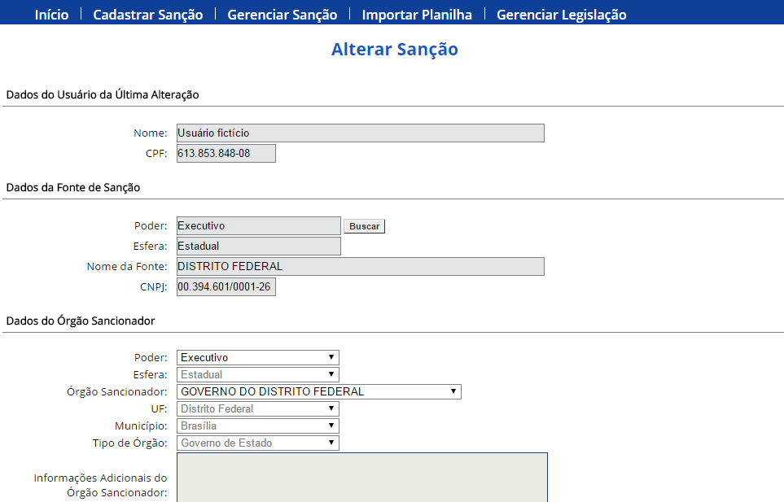
Tutorial de ALTERAÇÃO de penalidade - detalhamento
Os campos marcados em cinza, como estes, não podem ser alterados.
Este é um pedaço da tela de alteração, que, por ser muito comprida, não cabe toda na tela.
Já os marcados em branco podem ser alterados.
Em nosso exemplo, vamos alterar apenas a “observação”, que fica mais embaixo na tela.

Slide 24
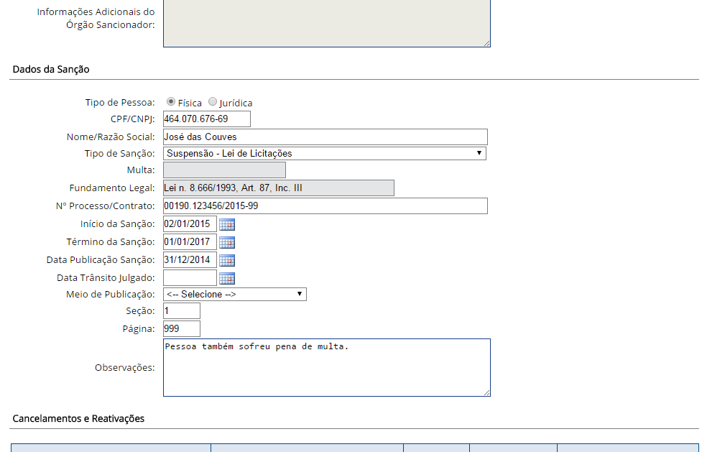
Tutorial de ALTERAÇÃO de penalidade - detalhamento
Este é o outro pedaço da tela de alteração de pena.
No exemplo, vamos apagar a observação. Ela não é campo obrigatório, então, não tem problema apagar tudo o que está escrito nela.

Slide 25
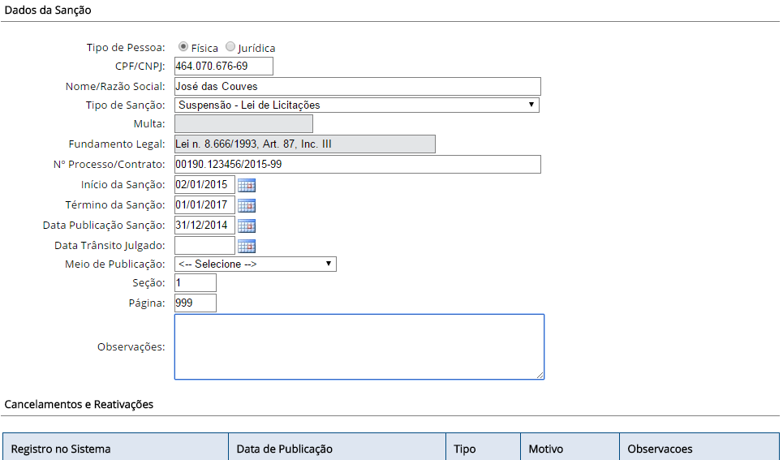
Tutorial de ALTERAÇÃO de penalidade – deleção da observação
Pronto!
Agora, é só rolar a tela mais um pouco para baixo para poder acessar o botão que permite salvar a(s) alteração(ões).

Slide 26
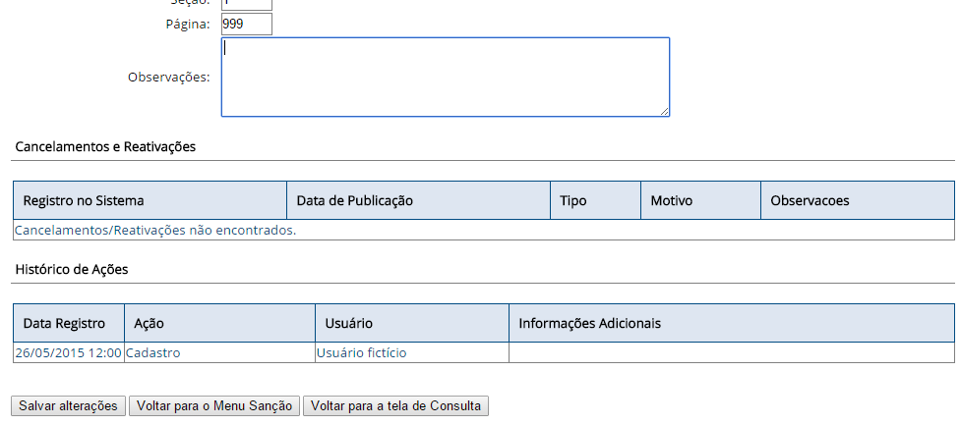
Tutorial de ALTERAÇÃO de penalidade - conclusão
Clique em “salvar alterações” para gravar as alterações feitas.
Se quiser, você pode fazer todas as alterações que quiser e deixar para salvar no final. O sistema vai gravar todas de uma vez!

Slide 27
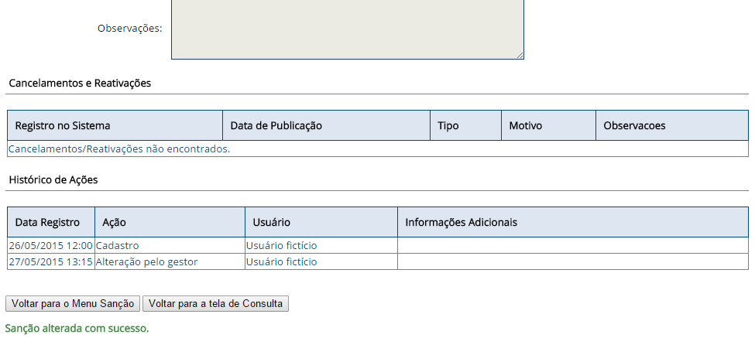
Tutorial de ALTERAÇÃO de penalidade - conclusão
Vamos agora ver como se faz a reativação de uma penalidade.
Depois que você clicou em “salvar” o SIRCAD mostra esta mensagem confirmando que a alteração da sanção foi efetivada.

Slide 28
Tutorial de ALTERAÇÃO de penalidade - reativação
A reativação de penalidades é acessada clicando-se em “Gerenciar Sanção” (onde já estamos) e, depois, em “alterar”. Pode-se também clicar em “reativar”, pois o Sistema direcionará para a mesma tela.

Slide 29
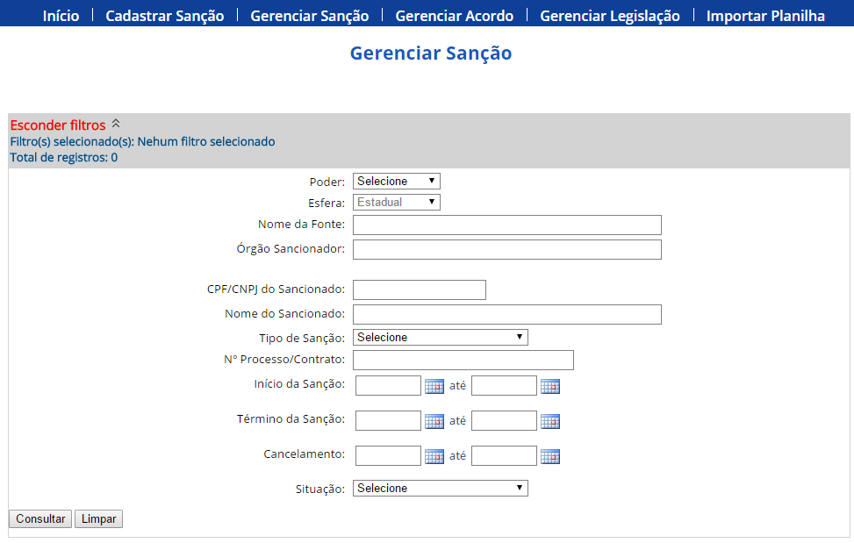
Tutorial de ALTERAÇÃO de penalidade - reativação
Como tudo no Sistema, o ponto de partida é uma tela de pesquisa.
Para facilitar a pesquisa, use este filtro de “Situação” e escolha apenas as “canceladas”. Isso vai localizar apenas as penalidades que podem ser reativadas.

Slide 30
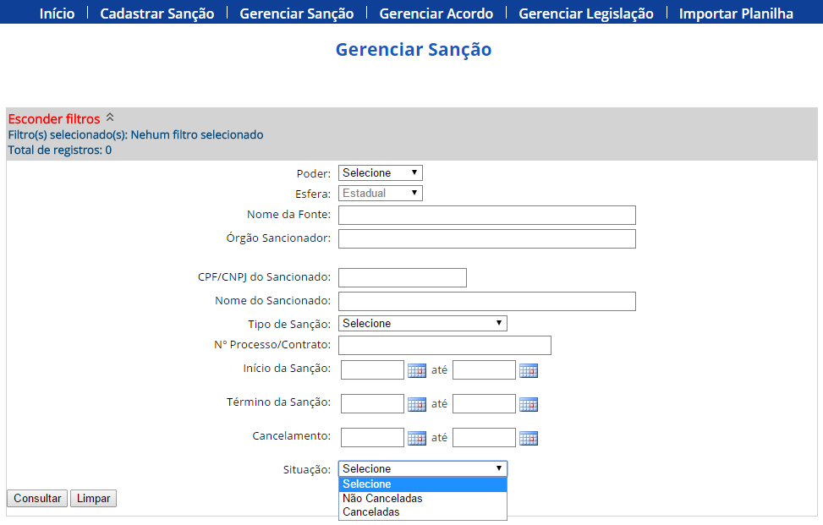
Tutorial de ALTERAÇÃO de penalidade - reativação
Agora, escolha “Canceladas” e, se for o caso, preencha outros dados úteis à pesquisa.

Slide 31
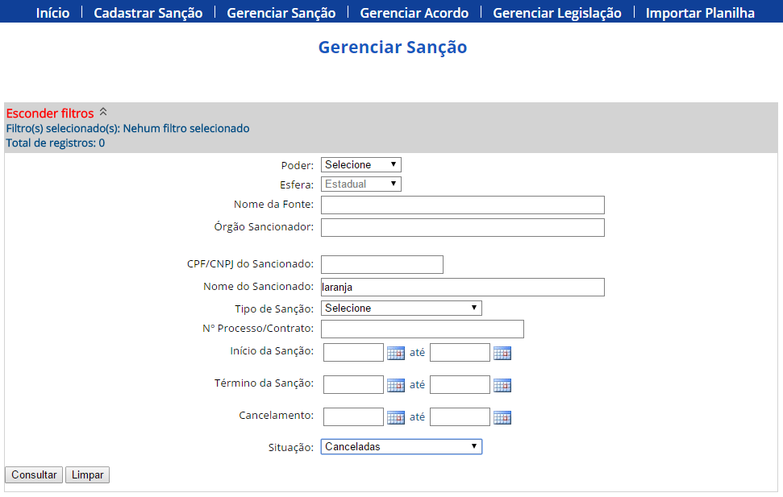
Tutorial de ALTERAÇÃO de penalidade - reativação
Em nosso exemplo, vamos pesquisar por nome e situação da empresa. Agora que os campos estão preenchidos, é só clicar em “Consultar”.

Slide 32
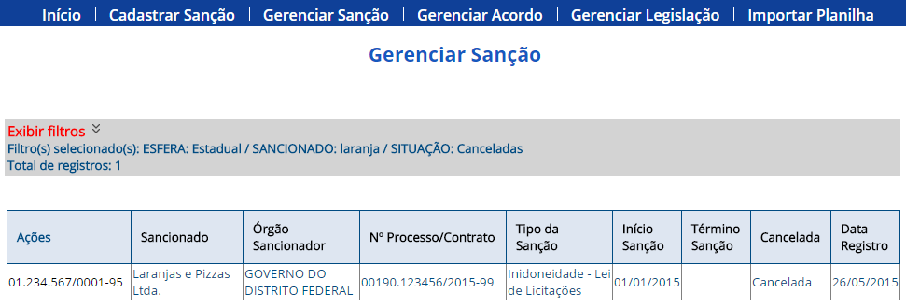
Tutorial de ALTERAÇÃO de penalidade - reativação
Eis os resultados da pesquisa. Para abrir o registro e continuar a reativação, clique no CNPJ (ou CPF) do apenado.

Slide 33
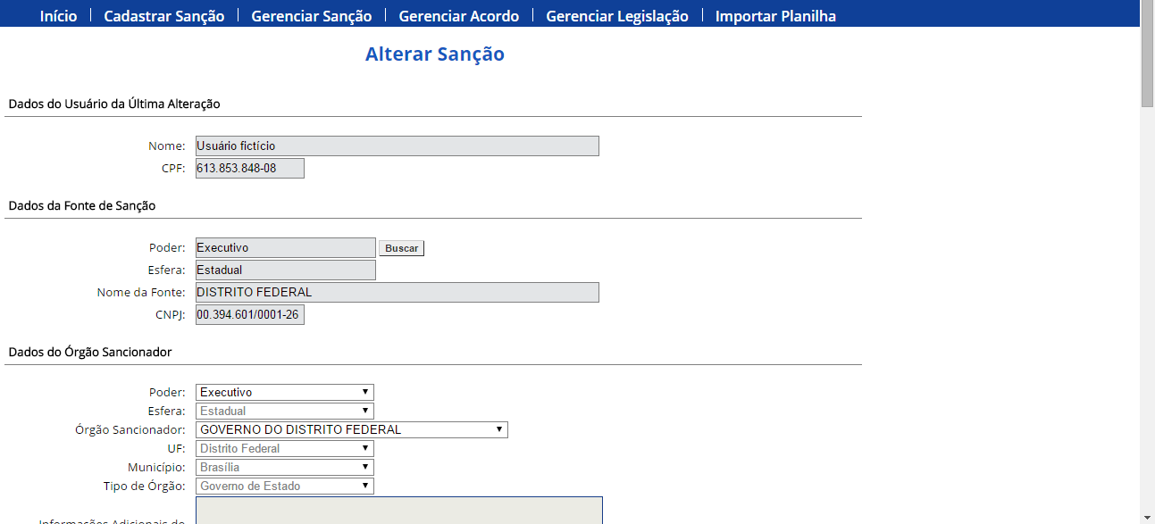
Tutorial de ALTERAÇÃO de penalidade - reativação
Como vimos antes, esta é a primeira parte da tela de alteração. Role até o fim da tela para poder ver o botão de reativação.

Slide 34
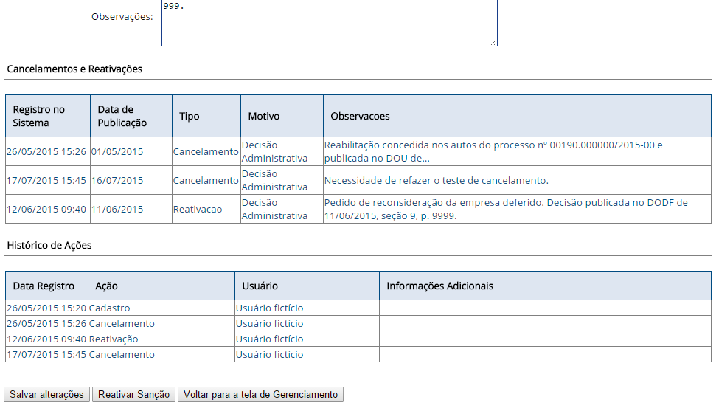
Tutorial de ALTERAÇÃO de penalidade - reativação
Agora, clique no botão “reativar sanção”.

Slide 35
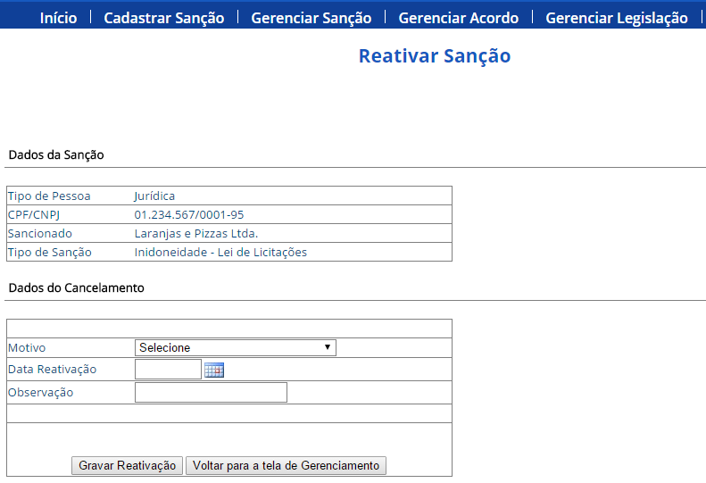
Tutorial de ALTERAÇÃO de penalidade - reativação
Eis a tela da reativação. Ela traz um sumário da penalidade para facilitar uma conferência rápida, tirando a necessidade de voltar e checar se a penalidade é aquela mesma.
Aqui temos as informações que precisam ser preenchidas para o cancelamento. Todos os campos são obrigatórios. Mostraremos um exemplo já preenchido no próximo slide.

Slide 36
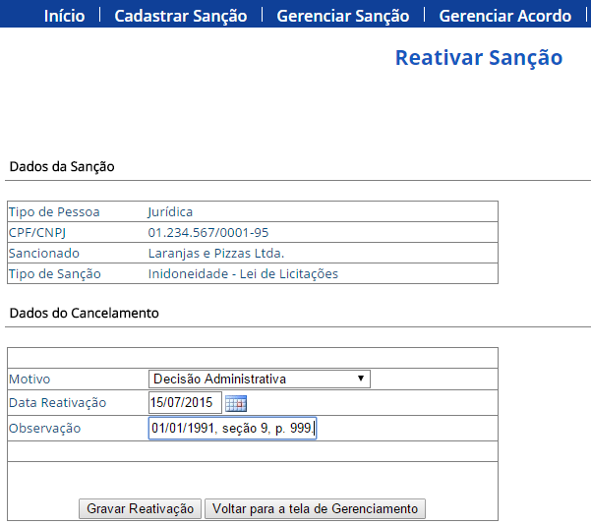
Tutorial de ALTERAÇÃO de penalidade - reativação
Uma observação sobre o campo “Observação”: procure preenchê-lo com informações que permitam a outros usuários rastrear os dados daquilo que levou à reativação.
Não se preocupe se o campo não parecer suficiente para conter o texto que se deseja escrever. Como veremos adiante, o que for digitado aqui será registrado de qualquer modo.
Preenchidos os campos, é só clicar em “Gravar Reativação”.

Slide 37
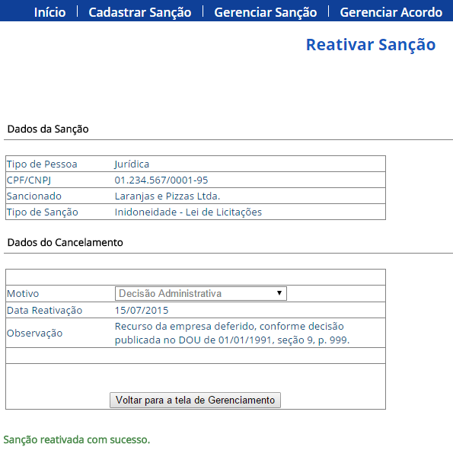
Tutorial de ALTERAÇÃO de penalidade - reativação
Pronto! Se tudo estiver certo, o SIRCAD apresenta esta mensagem, no canto inferior esquerdo, confirmando que a reativação foi concluída com sucesso.

Slide 38
Tutorial de ALTERAÇÃO de penalidade – Fim!
Isto encerra nosso tutorial de alteração e reativação de penalidades!
Se precisar, clique num destes botões para navegar para outra parte deste tutorial, ou visite nossa página na internet para consultar outros tutoriais.
Consulta
Alteração
(voltar ao início do tutorial)

